Slide 1
Информационно-исследовательский проект Кормушка для птиц
Муниципальное автономное дошкольное образовательное учреждение
детский сад № 6 «Сказка»
В.В. Гожая, воспитатель
г. Радужный, 2018

Slide 2
«Охранять природу – значит охранять Родину». (М. Пришвин)

Slide 3
О проекте
Тип проекта: информационно-исследовательский
Участники проекта: дети средней группы, родители воспитанников, воспитатель группы
Срок реализации проекта: среднесрочный
Форма работы: игровая, продуктивная, взаимодействие с родителями.

Slide 4
Цель проекта:
формирование экологических знаний о зимующих птицах родного края, их образе жизни и поведении, роли человека в жизни птиц.
Задачи проекта:
1. Расширить кругозор детей: какие птицы остаются у нас зимовать, чем питаются птицы зимой.
2. Привлечь детей и родителей к помощи птицам в трудных зимних условиях.
3. Воспитать у детей эмоционально-положительное отношение к птицам, желание помочь им.
Решение проблемной ситуации:
«Что может произойти, если не подкармливать птиц зимой?»

Slide 5
Актуальность
- дети учатся любить Родину через любовь к окружающему миру;
- развивается экологическое сознание маленькой личности;
- экологическая грамотность, бережное отношение к природе;
- воспитание в детях сопереживания, сочувствия;
- привлечение родителей к участию в проектной деятельности;
- укрепление детско-взрослого сообщества (педагоги – дети – родители).

Slide 6
Ожидаемые результаты реализации проекта
Создание необходимых условий в ДОУ для формирования у дошкольников целостного представления о жизни зимующих птиц.
Заинтересованность детей и родителей в заботе о птицах, желание помогать им в зимний период.
Развитие у детей любознательности, познавательной активности, коммуникативных навыков.
Активное участие родителей в реализации проекта.
Итоговые мероприятия
Презентация.
Участие в международном конкурсе «Лучшая кормушка для птиц».

Slide 7
Этапы реализации проекта
1 этап – подготовительный
Формулировка проблемы. Определение целей и задач проекта.
Сбор информации, материалов для работы над проектом.
Опрос родителей по плану проекта.
Подборка методической и художественной литературы по теме проекта.
Изготовление дидактических игр.

Slide 8
2 этап – основной (практический)
Беседы
Рассматривание иллюстраций
Исследовательская деятельность
Чтение художественной литературы
Прогулки с наблюдениями за птицами
Художественная деятельность (рисование, аппликация, лепка)
Подвижные и дидактические игры
Просмотр презентации «Помоги птицам зимой»
Изготовление кормушек детьми совместно с родителями.

Slide 9
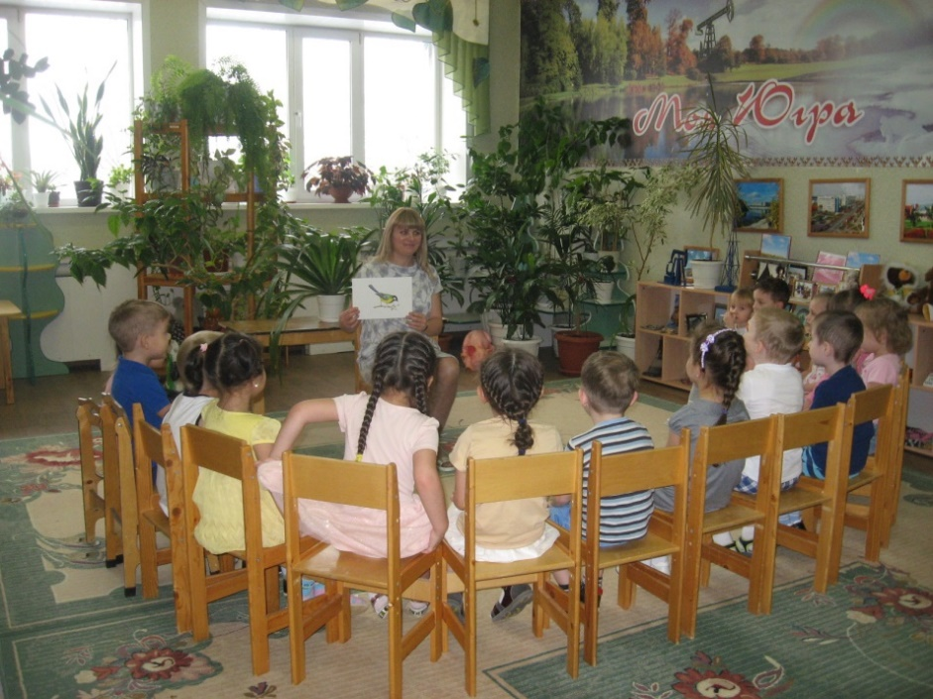
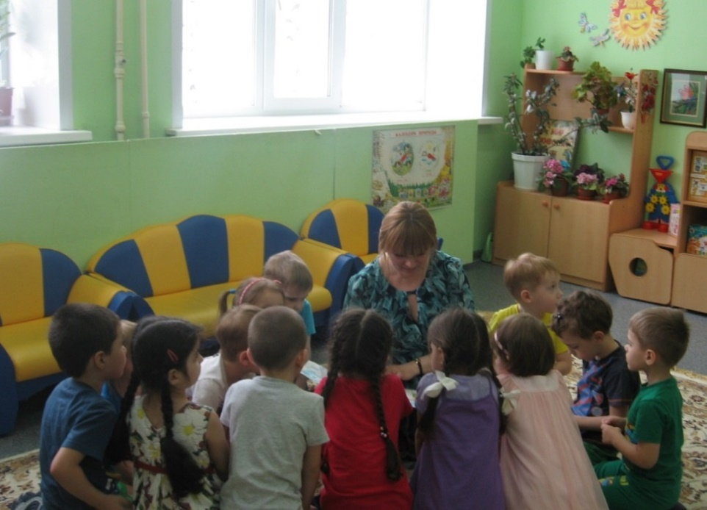
Беседы
«Почему птиц стало меньше?»
«Что мы знаем о птицах?»
«Зачем нужно кормить птиц зимой?»
«Синичка-гостья нашего участка!»

Slide 10
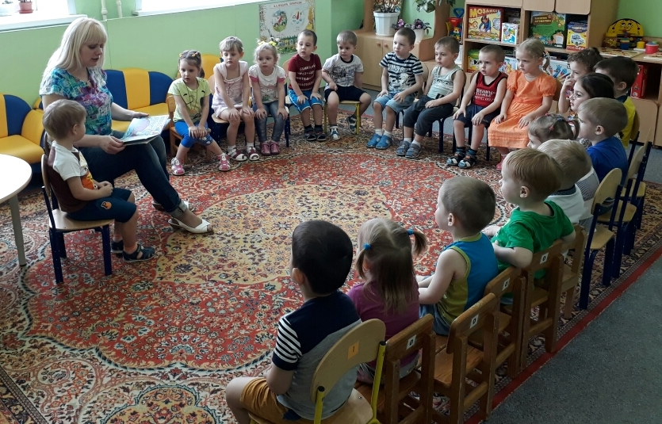
Чтение художественной литературы

Slide 11
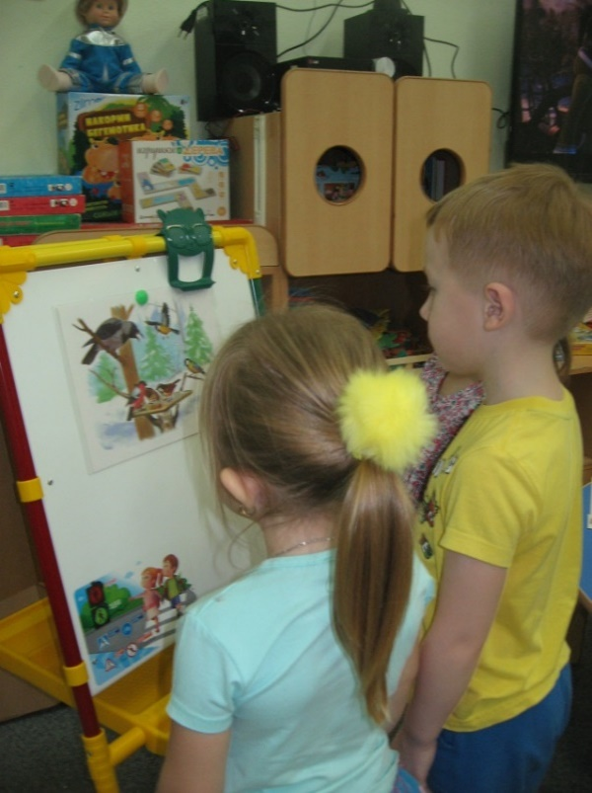
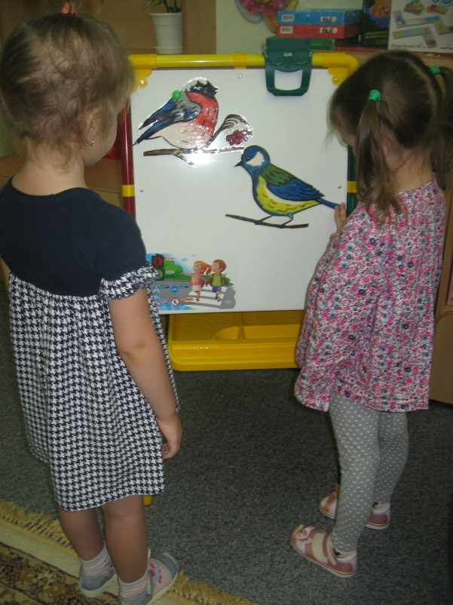
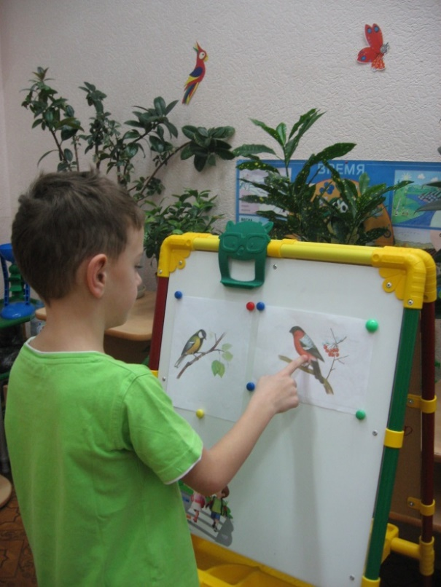
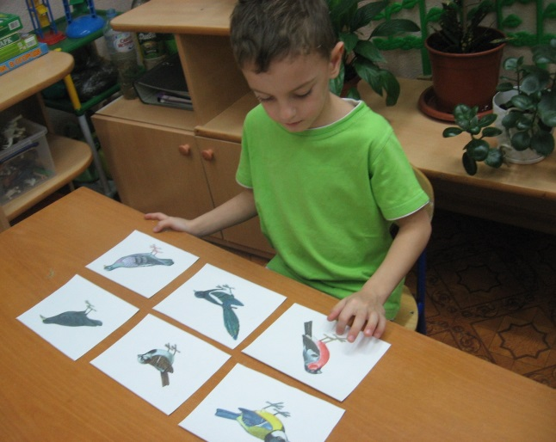
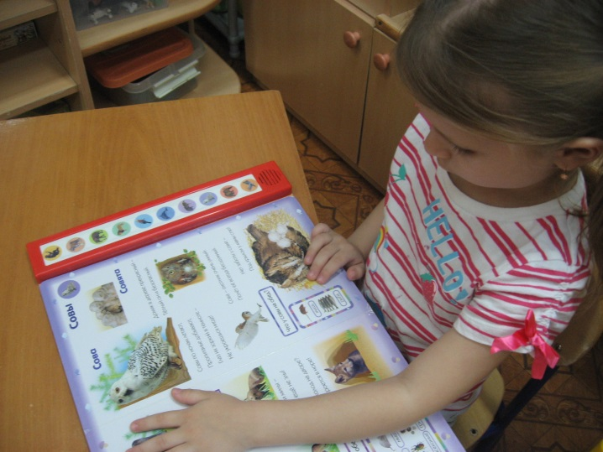
Рассматривание иллюстраций

Slide 12
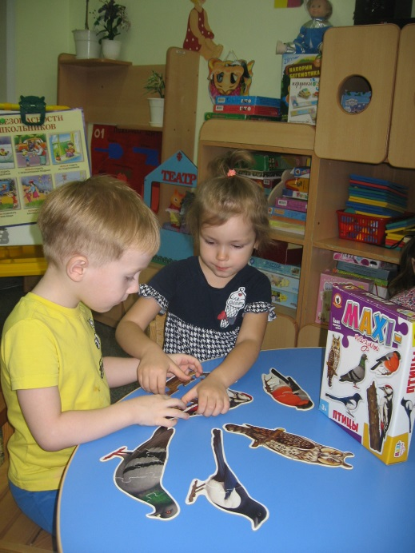
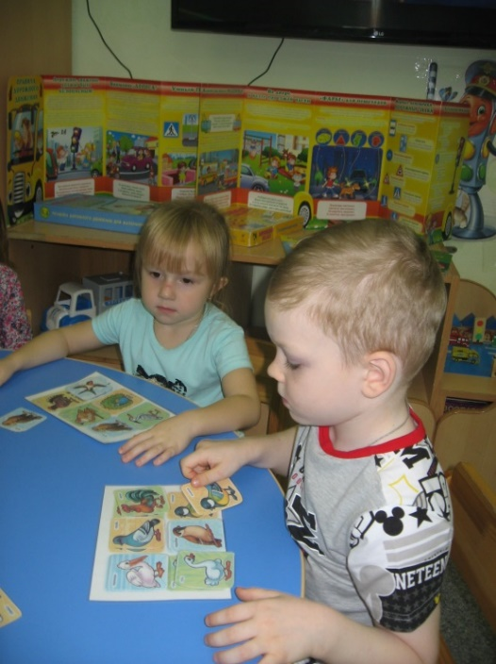
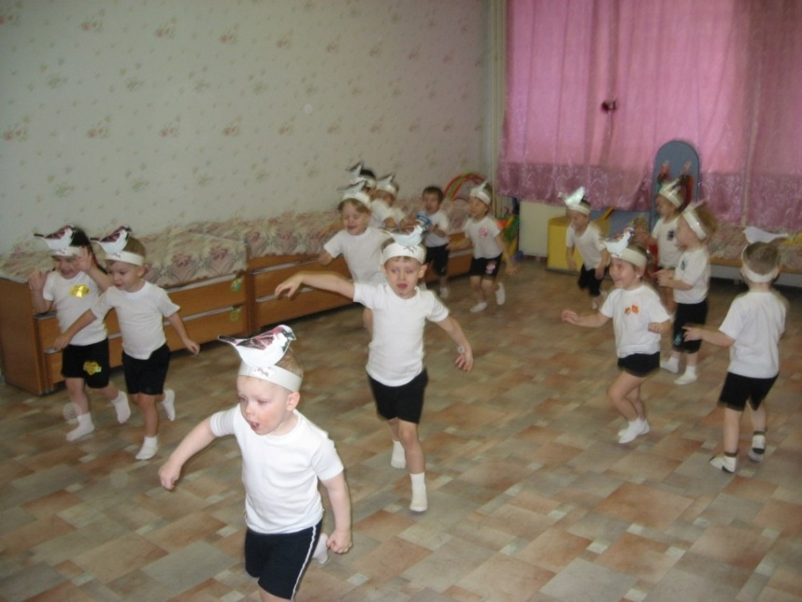
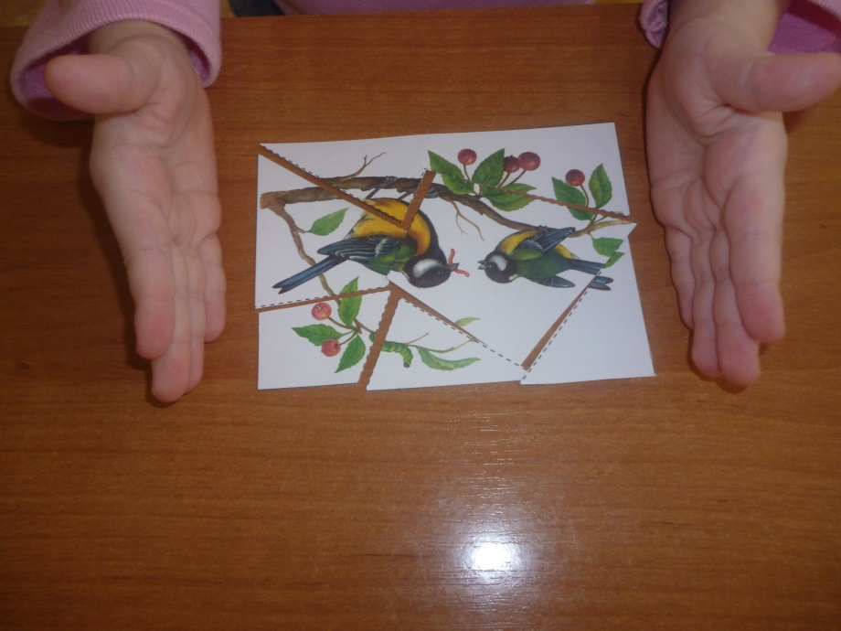
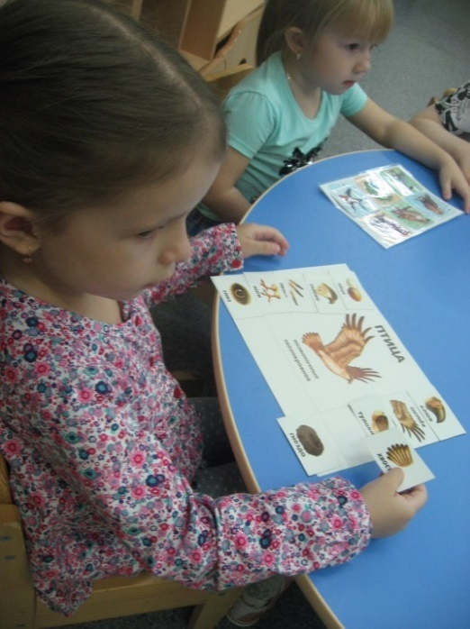
Игровая деятельность

Slide 13
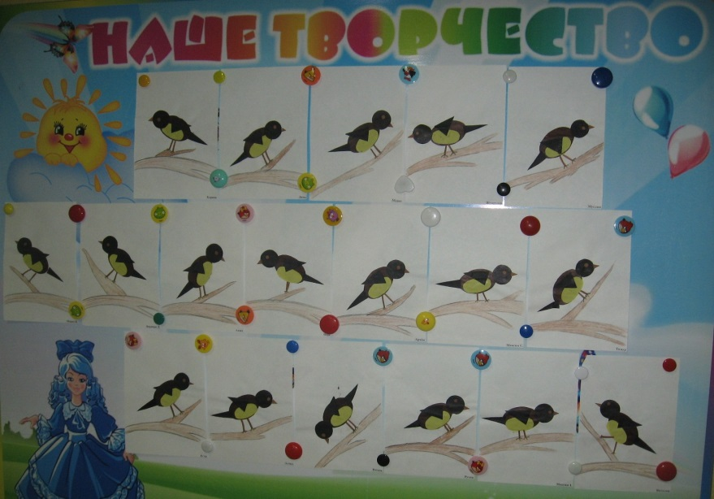
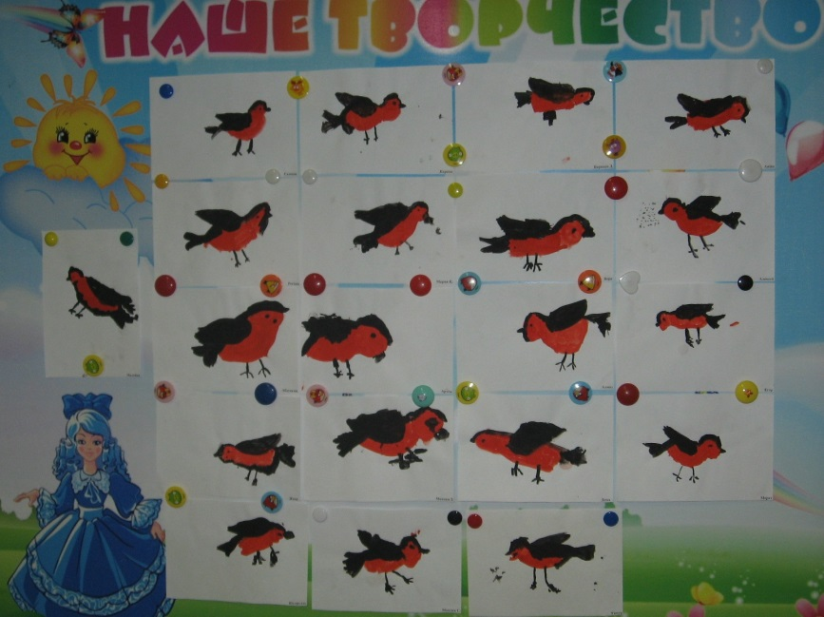
Художественная деятельность

Slide 14
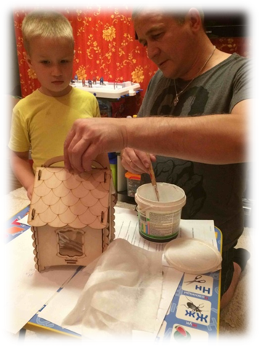
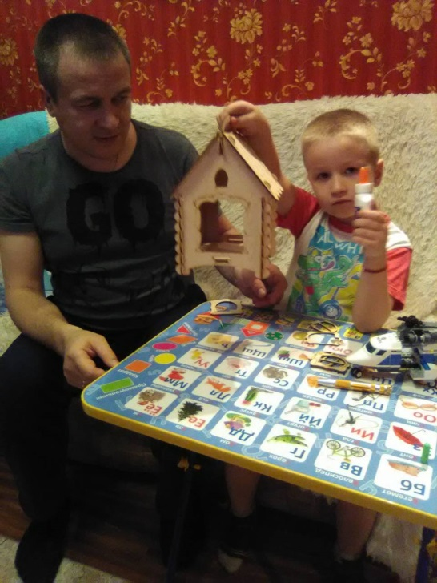
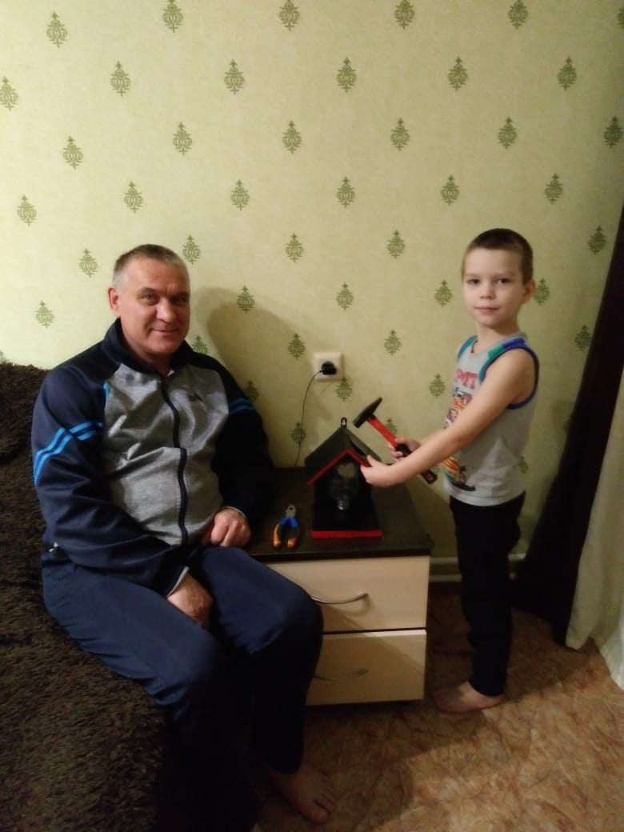
Работа с родителями
Консультации
Индивидуальные беседы
Совместная деятельность

Slide 15
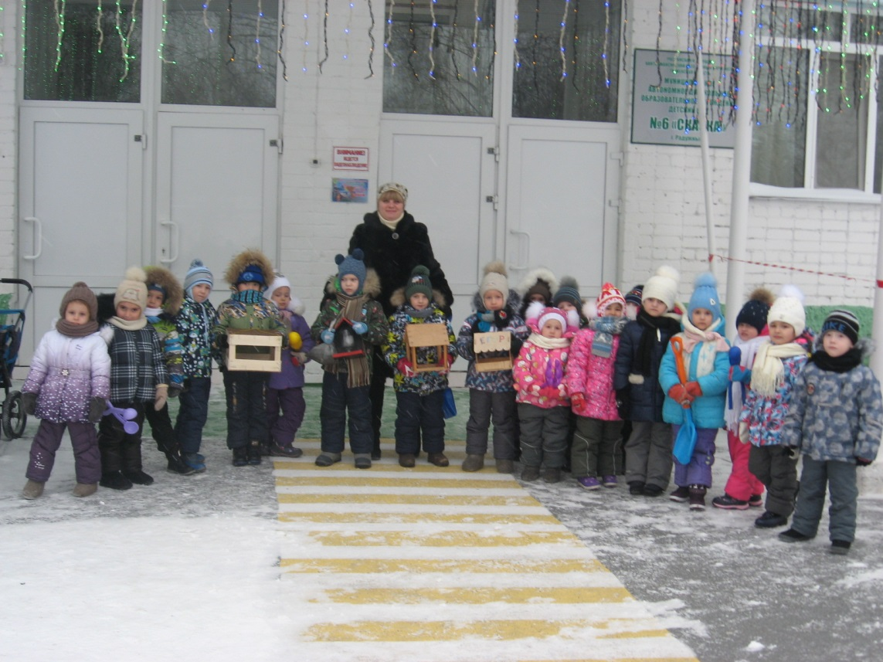
3 этап - заключительный
Рассматривание и развешивание на участке ДОУ изготовленных родителями и детьми кормушек для птиц.
Совместное с детьми пополнение кормушек кормом для птиц.
Участие в международной акции «Кормушка для птиц».
Оформление результата проекта в виде презентации.

Slide 16
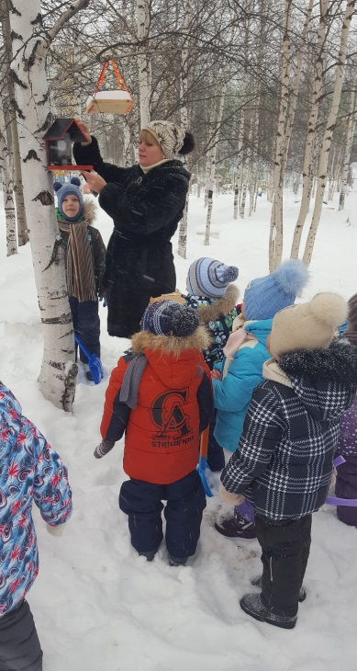
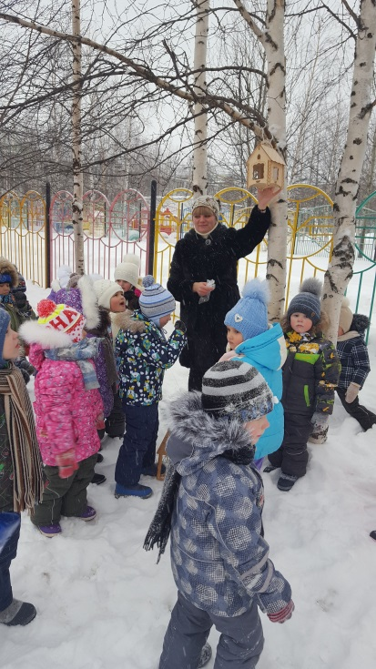
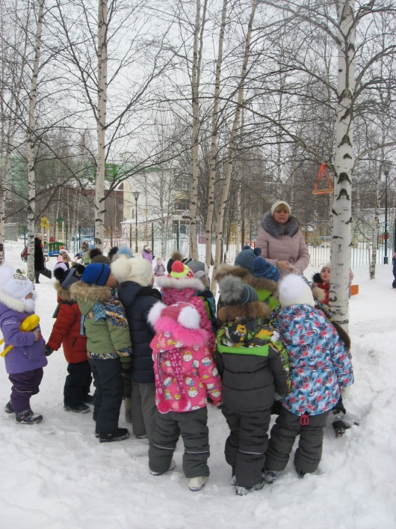
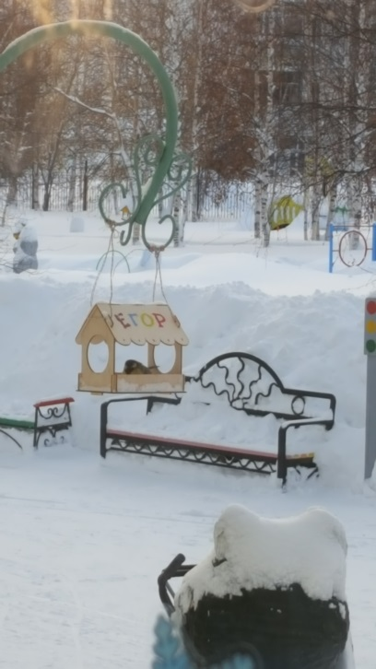
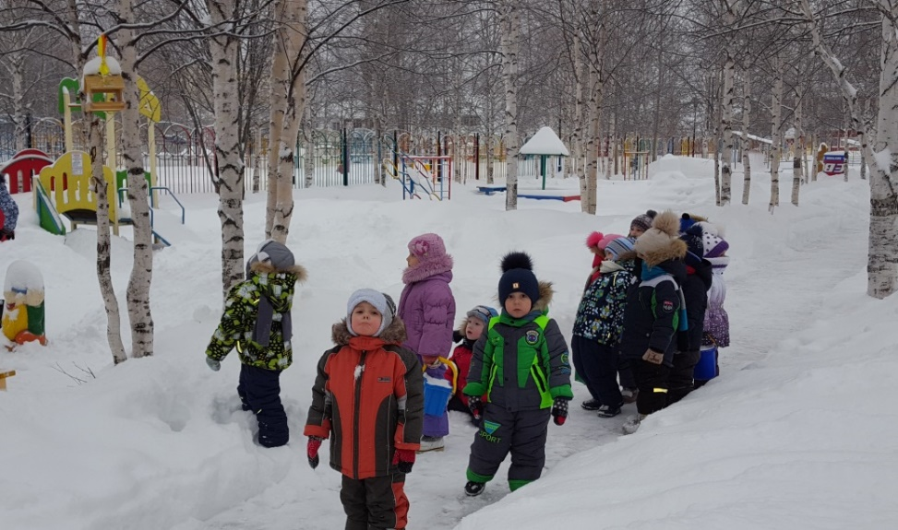
Развешивание на участке ДОУ кормушек, подкормка птиц

Slide 17
Результаты реализации проекта
расширен кругозор детей о зимующих птицах;
пополнилась предметно-развивающая среда литературой, фотографиями, иллюстрациями, стихотворениями, рассказами о птицах, загадками;
у детей сформировались любознательность, творческие способности, познавательная активность, коммуникативные навыки;
воспитанники и их родители приняли активное участие в оказании помощи птицам в трудных зимних условиях;
получен сертификат за участие в Международном конкурсе в номинации «Лучшая кормушка для птиц».

Slide 18
Вывод
Проект по экологии «Кормушка для птиц» успешно реализован.
Реализация проекта способствовала:
организации стойкой системы эффективного взаимодействия педагога с родителями воспитанников,
получению детьми определенных знаний по экологии,
сплочению детей и родителей в совместной деятельности.

